Slide 1
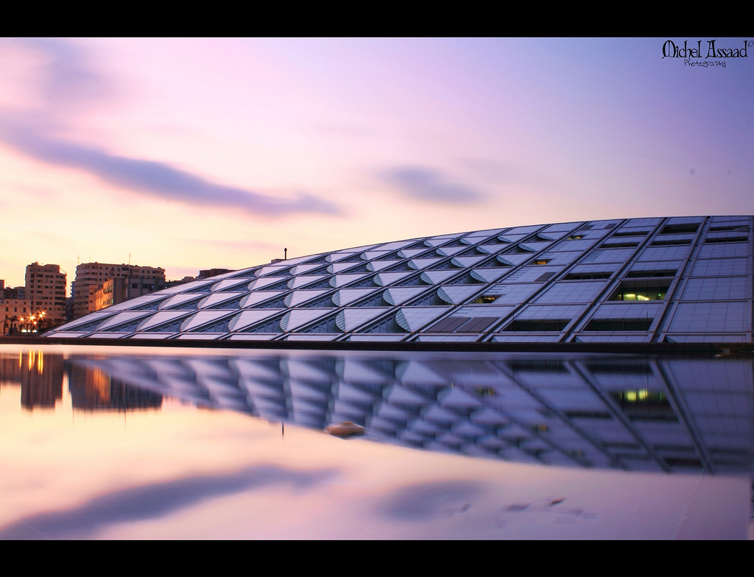
Zora Multiljezialne nauke
Biblioteka Aleksandrije
Notes:
Zora Multiljezialne nauke. Biblioteka u Aleksandriji na kojoj se nalazi originalni fajl Rona Laporta http://www.pitt.edu/~super7/56011-57001/56121.ppt
Da biste dobili Prevod ovog predavanja na drugih 50 + jezika, molim preuzmite
Microsoft prezentacije prevoditelja (dodatak na struju) koja prevodi cijelu prezentaciju na preko 60 jezika i može biti preuzeta na:
https://microsofttranslator.uservoice.com/knowledgebase/articles/1159792-presentation-translator-how-do-i-use-this-to-tra
Tekst u slikama koji su uključeni u prezentaciju nije preveden, ali ih možete prevesti drugim aplikacijama za prevođenje kao
Google aplikacija za prevodjenje:
https://play.google.com/store/apps/details?id=com.google.android.apps.translate&hl=en

Slide 2
Biblioteka istraživačkih metoda BA Serageldin
1.000.000 e-mailova
14.000 metoda istraživanja
Podučavanje 60.000.000 studenata
Najveća biblioteka istraživačkih metoda na svijetu
Najveća naučna biblioteka na svijetu
Najveći svjetski nastavnik globalnog zdravlja i istraživačkih metoda
Graditelji Multiljezialne nauke
Notes:
Biblioteka istraživačkih metoda BA Serageldin
1.000.000 e-mailova
14.000 metoda istraživanja
Podučavanje 60.000.000 studenata
Najveća biblioteka istraživačkih metoda na svijetu
Najveća naučna biblioteka na svijetu
Najveći svjetski nastavnik globalnog zdravlja i istraživačkih metoda
Graditelji Multiljezialne nauke

Slide 3
3% publikacija iz
Zemalja u razvoju
80% svjetske populacije
Publikacija
Populacija
Potreba za naučnim jednakost
Notes:
3% publikacija iz
Zemalja u razvoju
80% svjetske populacije
Potreba za naučnim jednakost

Slide 4
Problem
6500 jezika na svetu
1 jezik nauke (engleski)
Notes:
Problem
6500 jezika na svetu
1 jezik nauke (engleski)
"Jezičke barijere"

Slide 5
Mašta je važnija od znanja. Albert Einstein
Воображение важнее знаний Ruski
الخيال أكثر أهمية من المعرفةArapski
想象力比知识更重要 Kineski
L ' imaginacija plus važna que La connaissance (francuski)
Prevedi dugme na 103 jezika
Notes:
Mašta je važnija od znanja. Albert Einstein
Prevedi dugme na 103 jezika
Kako kreirati dugme za prevođenje za vašu web lokaciju http://www.pitt.edu/~super1/How%20to%20create%20Multilingual%20Translation%20Button.htm

Slide 6
"Naslov "VI" Akt o ljudskim pravima od 1964 zahtijeva primaoce federalne finansijske pomoći da poduzmu razumne korake u cilju njihovog programa, usluga i aktivnosti sa podobnim osobama sa ograničena Engleska proficicija"
Notes:
Ograničena Engleska Proficijencija (LEPKA)
"Naslov "VI" Akt o ljudskim pravima od 1964 zahtijeva primaoce federalne finansijske pomoći da poduzmu razumne korake u cilju njihovog programa, usluga i aktivnosti sa podobnim osobama sa ograničena Engleska proficicija"

Slide 7
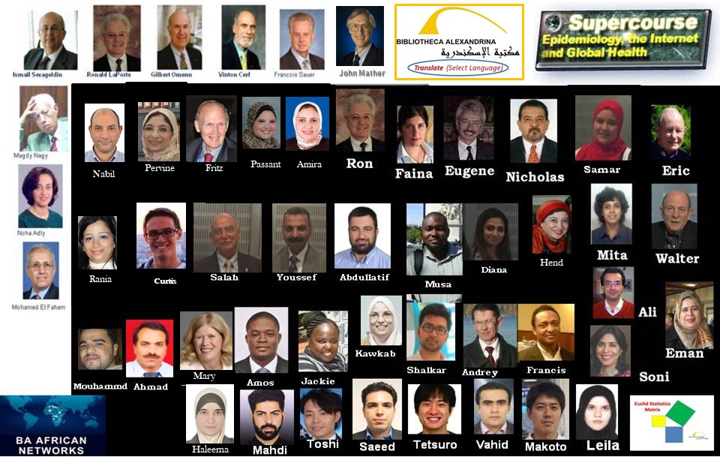
Tim Bibliotheca Alexandrina
Notes:
Tim Bibliotheca Alexandrina
Ovo može se uraditi samo sa izuzetim globalnim timom. Eksperti iz Egipta, Indije, Irana, Japana, Kenije, Kazahstana, Meksika, Nigerije, sad i mnogih drugih zemalja primorali su da to ostvari. Ovi divni ljudi donirali su svoje vrijeme i trud da se nemoguće dogode.
"Uvijek se čini nemogućim dok se ne završi" (Mandela)
"Nikad ne vjeruj da par brižnih ljudi ne može promijeniti svijet. Zaista, to je sve što su ikada imali "(Mead)
Projekat superkursa- www.pitt.edu/~super1
Naučni Supertok- ssc.bibalex.org
Centralni azijski dnevnik globalnog zdravlja- cajgh.pitt.edu
Biblioteka istraživačkih metoda Aleksandrije- http://ssc.bibalex.org/helpdesk/introduction.jsf
Bibliotheca Alexandrina (BA) afričke mreže- http://afn.bibalex.org/GeneralPortal.aspx
Euclid-ova statisticka Matrix- http://www.pitt.edu/~super1/ResearchMethods/StatisticsMatrix.htm
Serageldin-Euclid biblioteka- http://www.pitt.edu/~super1/ResearchMethods/SerageldinEuclidLibrary.htm
BAIFA Snalažse Usluga dijeljenja- https://bibalex.org/baifa/en/page/resourcesharingservice#BA Serageldin biblioteka
Google prevedi- https://translate.google.com/
Microsoft prevodilac- https://www.microsoft.com/en-us/translator/
Multiljezialna Superkursa- www.pitt.edu/~super1/MultilingualSupercourse.html

